Slide 1
CHƯƠNG 4:
MÔ HÌNH DỮ LIỆU ĐỒ THỊ

Slide 2
NỘI DUNG
4.1. Định nghĩa đồ thị
4.2. Các khái niệm cơ bản trên đồ thị
4.3. Biểu diễn đồ thị trên máy tính
4.4. Các phép duyệt đồ thị
4.5.Một số bài toán ứng dụng trên đồ thị

Slide 3
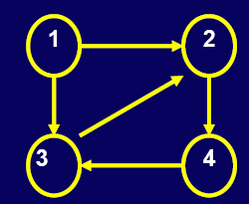
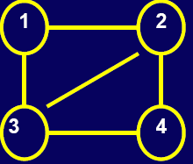
4.1 Định nghĩa đồ thị
Đồ thị là một cấu trúc rời rạc, dùng để mô tả một tập hợp các đối tượng rời rạc có mối quan hệ n - m với nhau (n,m ≥ 0). ký hiệu đồ thị G là G=< V, E>, trong đó:
+ V là tập các đỉnh ( vertices)
+ E là tập các cạnh/cung ( Edges): Tập các cặp (u,v) mà u,v là hai đỉnh thuộc V
Ví dụ:

Slide 4
Dựa và0 đặc tính của tập E, ta có:
+ G là đơn đồ thị: Nếu giữa 2 đỉnh u,v bất kỳ có nhiều nhất 1 cạnh/cung
+ G là đa đồ thị: Nếu giữa 2 đỉnh u,v bất kỳ có thể có nhiều hơn 1 cạnh/cung
+ G là đồ thị vô hướng: Nếu E gồm các cặp (u,v)=(v,u), gọi là các cạnh
+ G là đồ thị có hướng: Nếu E là tập các cặp (u,v)<>(v,u), gọi là các cung.
+ G là đồ thị có trọng số: nếu các cạnh/cung của nó có giá trị

Slide 5
4.2. Các khái niệm cơ bản trên đồ thị
a, Cạnh liên thuộc, đỉnh kề , bậc:
Nếu e = (u,v) là một cạnh thuộc E thì ta nói u,v kề nhau, và e là liên thuộc với u và v
Nếu e =(u,v) là một cung thì ta nói u nối tới v và v nối từ u. Cung e đi ra khỏi đỉnh u (đầu ra) và đi vào đỉnh v (đầu vào). ta cũng nói u kề v
Bậc của v (deg(v)) là số cạnh liên thuộc với v

Slide 6
b) Đường đi và chu trình
Một đường đi P = (v₁, v₂, ...., v_{p}) mà cạnh (v_{i-1}, v_{i}) thuộc E, với i = 2...p;
P là đường đi đơn, nếu tất cả các đỉnh trên đường đi không trùng nhau
Đường đi con của P là một đoạn liên tục dọc theo P
P được gọi là chu trình nếu v₁ = v_{p}
Một đồ thị được gọi là liên thông nếu với mọi cặp (u,v) đều có đường đi từ u đến v

Slide 7
4.3. Biểu diễn đồ thị trên máy tính
a, Biểu diễn đồ thị bằng ma trận kề
b, Biểu diễn đồ thị bằng danh sách các đỉnh kề

Slide 8
a, Biểu diễn bằng ma trận kề
Ta dùng một mảng hai chiều, chẳng hạn mảng A, kiểu boolean để biểu diễn các đỉnh kề.
Nếu đồ thị có n đỉnh thì ta dùng mảng A có kích thước nxn.
Giả sử các đỉnh được đánh số 1..n thì A[i,j] = true, nếu có cạnh nối giữa đỉnh thứ i và đỉnh thứ j, ngược lại thì A[i,j] = false

Slide 9
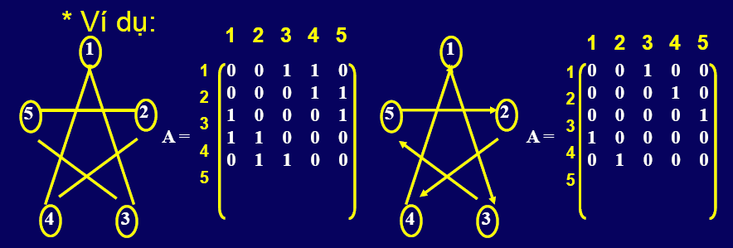
Ta cũng có thể biểu diễn true là 1 còn false là 0
=> Nếu G là đồ thị vô hướng thì ma trận kề sẽ là ma trận đối xứng.

Slide 10
Nhận xét
- G là đồ thị vô hướng thì ma trận kề tương ứng biểu diễn G là đồ thị đối xứng nhau qua đường chéo chính (a[i,j] = a[j,i])
- Trực quan, dễ cài đặt
- Kích thước ma trân luôn là N² dẫn đến lãng phí bộ nhớ, đặc biệt nếu G là ma trận thưa (số đỉnh lớn, số cạnh/cung ít)
- G là ma trận trọng số, thay giá trị 1 của ma trận kề bởi giá trị trọng số tương ứng => gọi là ma trận trọng số

Slide 11
b, Biểu diễn đồ thị bằng danh sách các đỉnh kề
Dùng một mảng một chiều G có n phần tử để biểu diễn cho đồ thị có n đỉnh.
G[i] là con trỏ trỏ tới danh sách các đỉnh kề với đỉnh i.
Các đỉnh kề với một đỉnh i trong một danh sách liên kết theo một thứ tự nào đó.

Slide 12
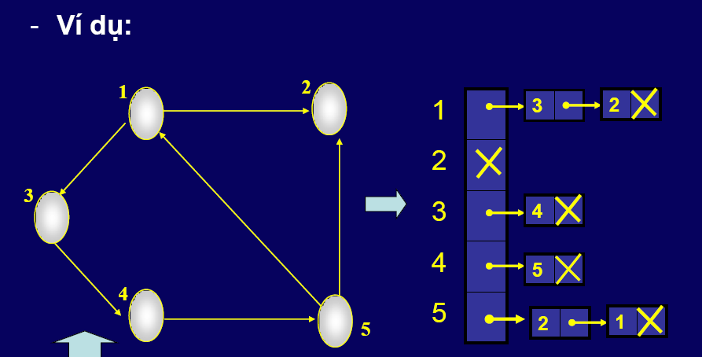

Slide 13
CÀI ĐẶT ĐỒ THỊ BẰNG PP DANH SÁCH LÂN CẬN KỀ
* Dạng cài đặt:
# define N <MaxNode>
typedef struct Node // Dinh nghia 1 node
{
item Infor;
dinhke dsDinhke;
} Node;
typedef struct dinhke // Dinh nghia danh sach cac dinh ke
{
int id;
dinhke *next;
} dinhke ;
typedef struct Graph // Do thi la mot mang cac node
{
Node Elements[N];
int size;
} Graph;

Slide 14
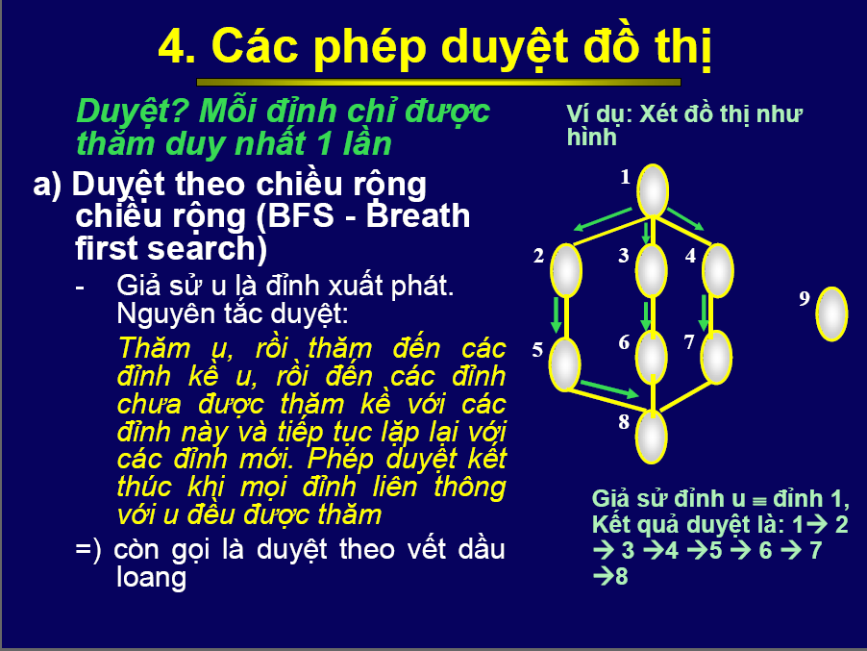

Slide 15
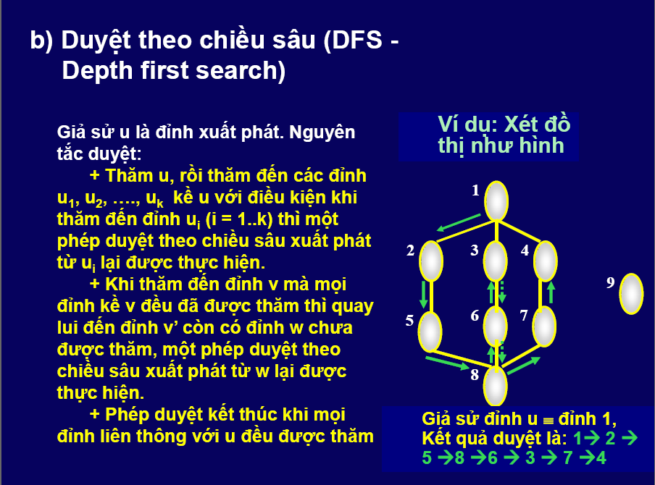

Slide 16
4.5.Một số bài toán ứng dụng trên đồ thị
Bài toán tìm cây khung với giá cực tiểu
Bài toán tìm đường đi ngắn nhất trên đồ thị

Slide 17
CÂU HỎI VÀ BÀI TẬP
Câu hỏi 1: Hãy trình bày về cấu trúc đồ thị
Các CTDL biểu diễn đồ thị
Nêu các hạn chế khi biểu diễn đồ thị bằng ma trận lân cận kề
Các phương pháp duyệt đồ thị: Theo chiều sâu, Theo chiều rộng

Slide 18
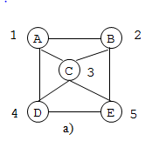
Câu hỏi 2: Cho đồ thị như hình vẽ:
Hãy: Mô tả và cài đặt CTDL biểu diễn đồ thị bằng ma trận lân cận (kề). Biểu diễn đồ thị danh sách lân cận (kề)

Slide 19
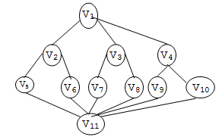
Câu hỏi 3: Cho đồ thị như hình vẽ:
Hãy:
Viết kết quả sau khi duyệt đồ thị trên bằng phương pháp duyệt theo chiều rộng, chiều sâu

Slide 20
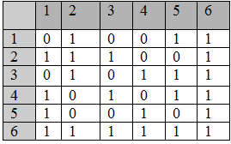
CÂU HỎI 4: Dựng đồ thị có hướng G có giá trị ma trận lân cận kề như sau:
Nêu kết quả phép duyệt đồ thị G theo chiều sâu, và chiều rộng xuất phát từ V₁.

